Slide 1
Möglichkeiten PDBs anzulegen

Slide 2
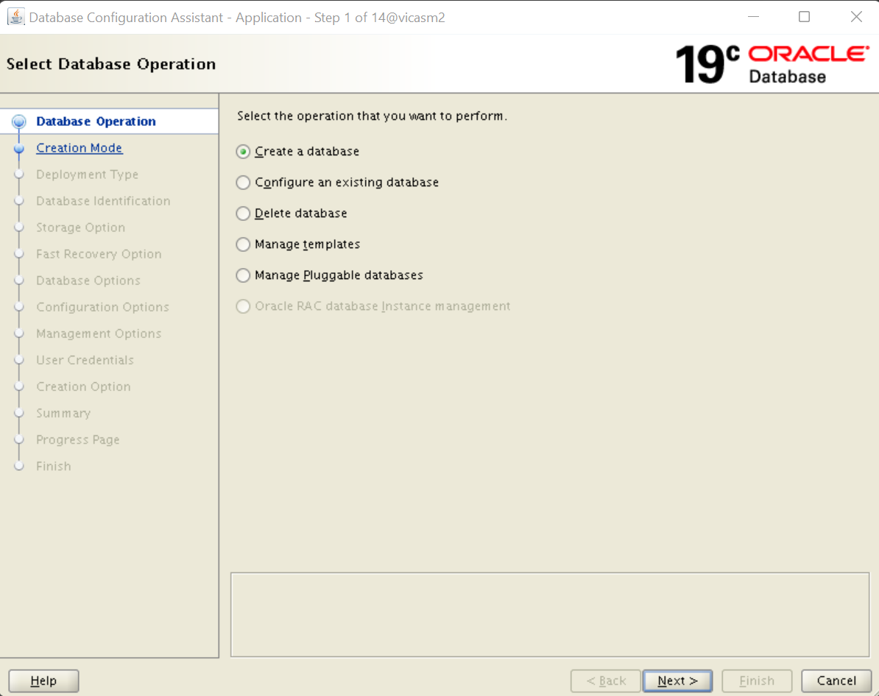
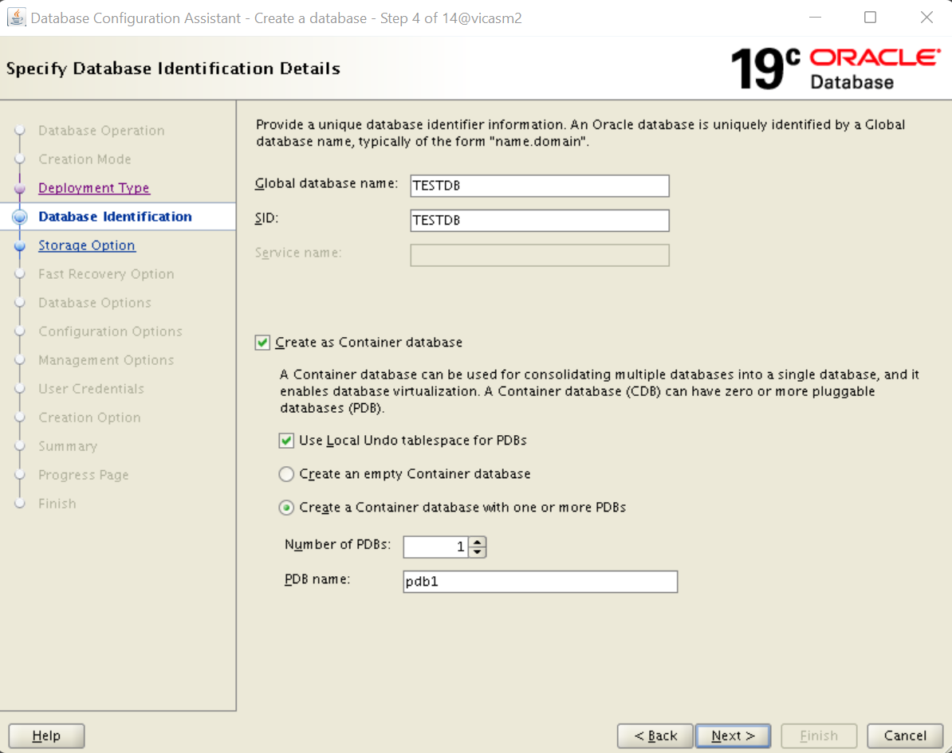
Database Configuration Assistant – beim anlegen einer neuen Datenbank

Slide 3
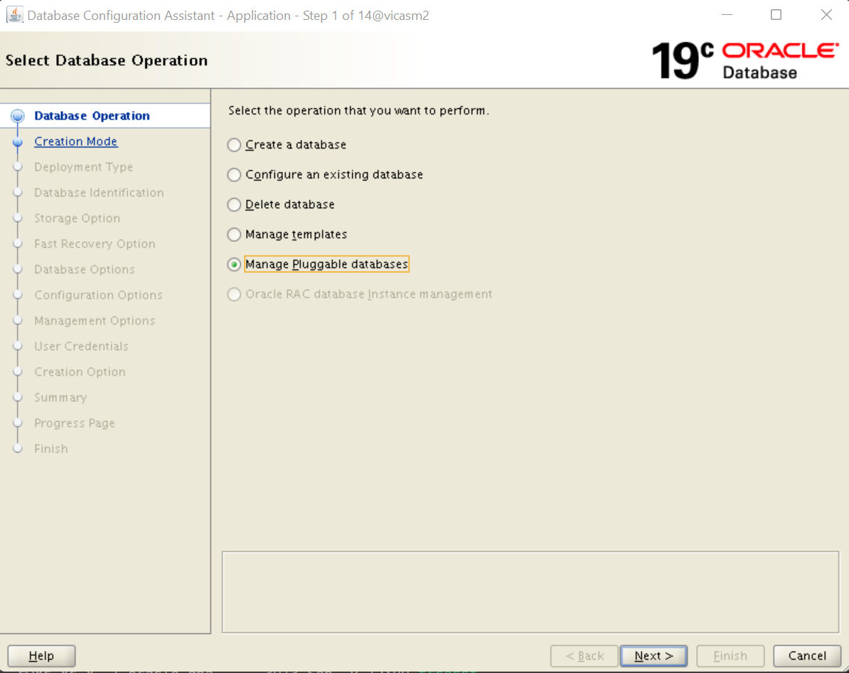
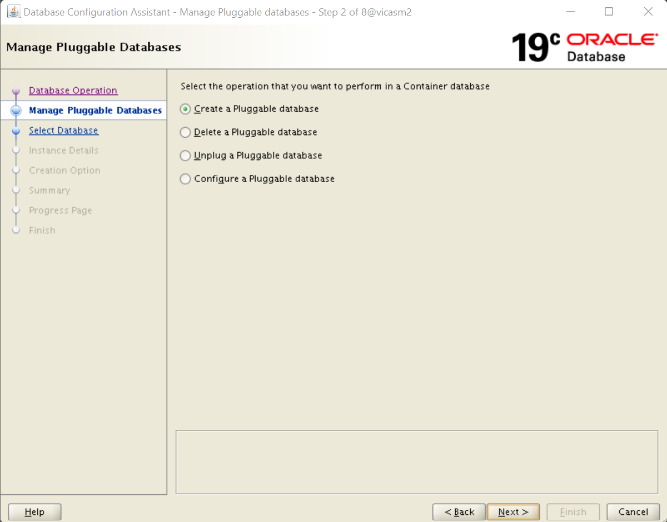
Database Configuration Assistant – Manage Pluggable databases

Slide 4
Über SQLPlus
Neuer PDB erstellen from Seed
PDB Klonen
Plug PDB
SQL> CREATE PLUGGABLE DATABASE pdb1 ADMIN USER user1 IDENTIFIED BY “Passwort";
SQL> CREATE PLUGGABLE DATABASE clonepdb from pdb1 KEYSTORE IDENTIFIED BY “Passwort";
SQL> CREATE PLUGGABLE DATABASE plugpdb using '/u01/pdb1/sept.xml';

Slide 5
Über .xml file
PDB unpluggen in xml file schreiben
Die unplugged PDB löschen
Neue PDB anlegen mit .xml file
SQL> ALTER PLUGGABLE DATABASE testpdb UNPLUG INTO ‘/u02/oradata/pdbs/testpdb.xml';
SQL> DROP PLUGGABLE DATABASE testpdb KEEP DATAFILES;
SQL> alter system set db_create_file_dest='/u02/oradata’;
SQL> CREATE PLUGGABLE DATABASE testpdb2 USING '/u02/oradata/pdbs/testpdb.xml';

Slide 6
Über archive file
.pdb Datei erstellen
Alte PDB löschen
Mit archive file neue pdb erstellen
SQL> ALTER PLUGGABLE DATABASE TESTPDB2 UNPLUG INTO '/u02/oradata/pdbs/testpdb.pdb';
SQL> DROP PLUGGABLE DATABASE testpdb2 KEEP DATAFILES;
SQL> CREATE PLUGGABLE DATABASE pdbarchive USING '/u02/oradata/pdbs/testpdb.pdb';

